Slide 1
№5

Slide 2
Наш девиз:
«Улыбка» – группа не простая,
«Улыбка» – группа речевая!
Здесь учат дружно жить, играть, творить,
Здесь дети будут чисто и красиво говорить!

Slide 3
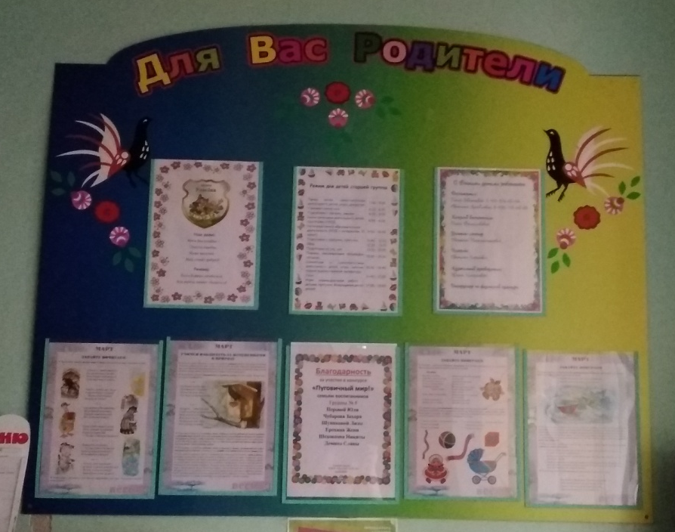
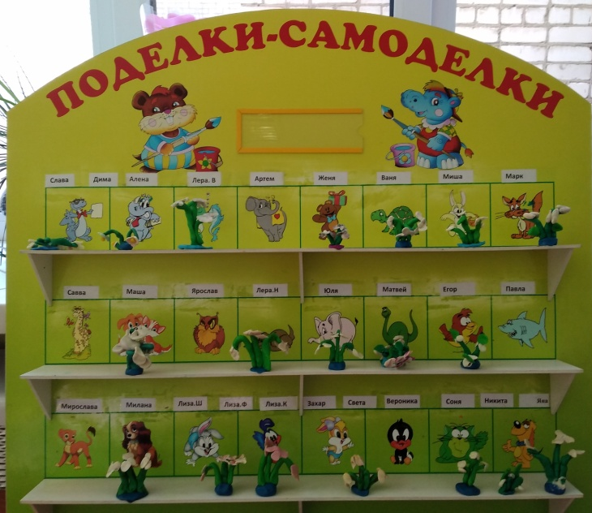
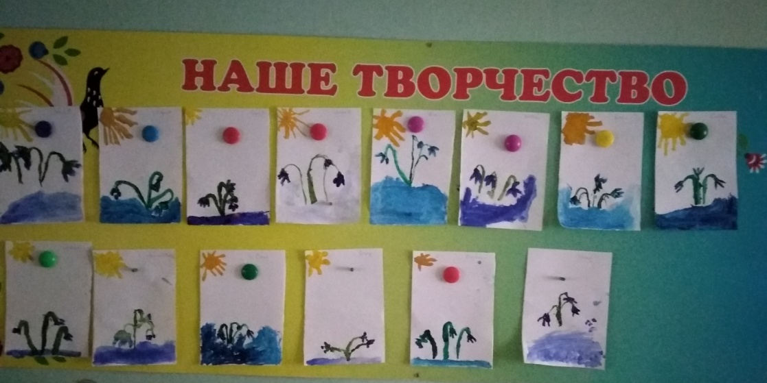
Мама, папа мы скучаем,
Но без дела не сидим.
Все, что делаем сегодня,
Рассказать мы вам хотим!

Slide 4
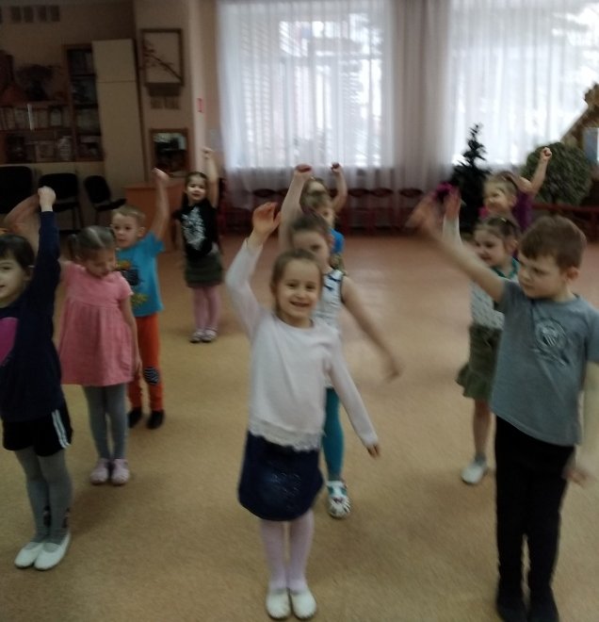
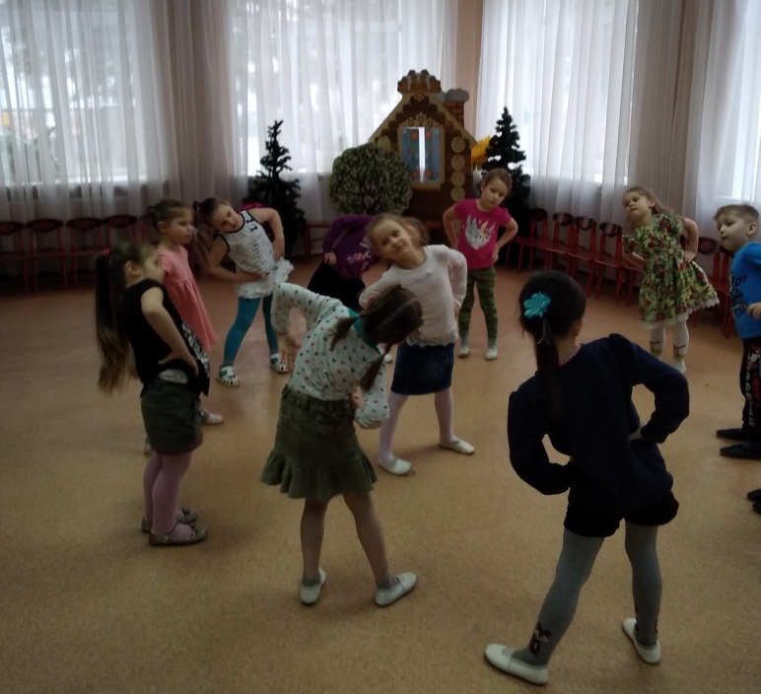
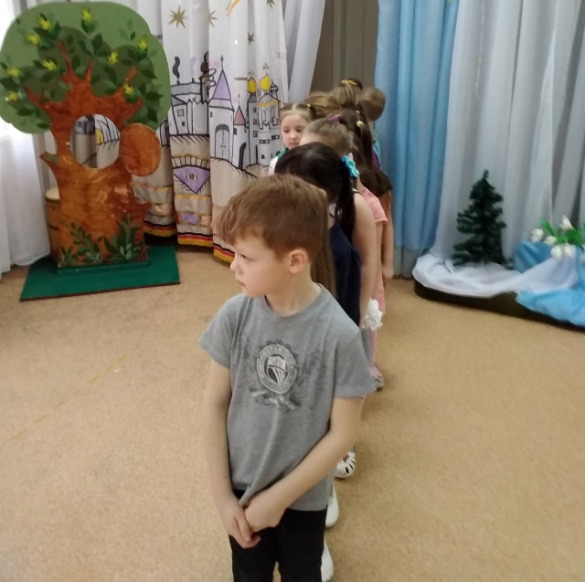
Каждый день у нас ребятки,
Начинается с зарядки.
Сделать нас сильней немного
Упражнения помогут!

Slide 5
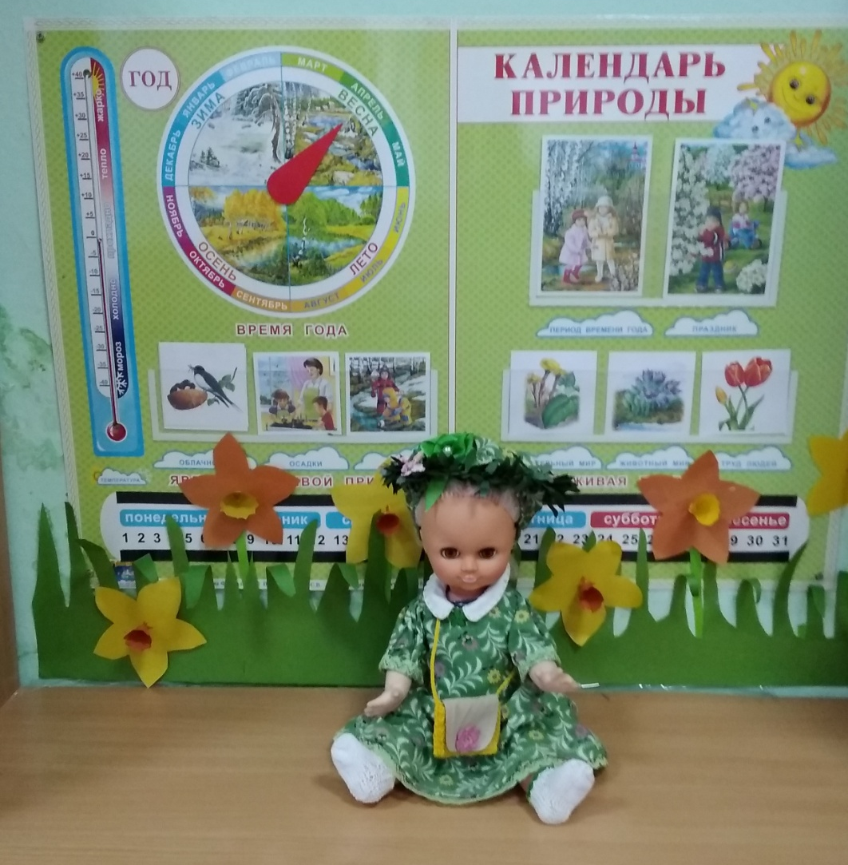
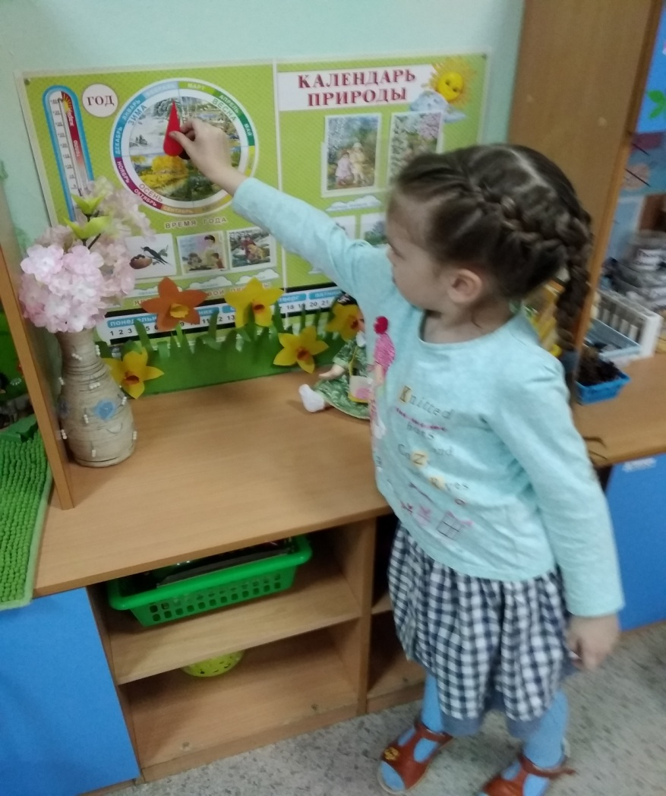
Что за месяц на дворе –
Смотрим мы в календаре.

Slide 6
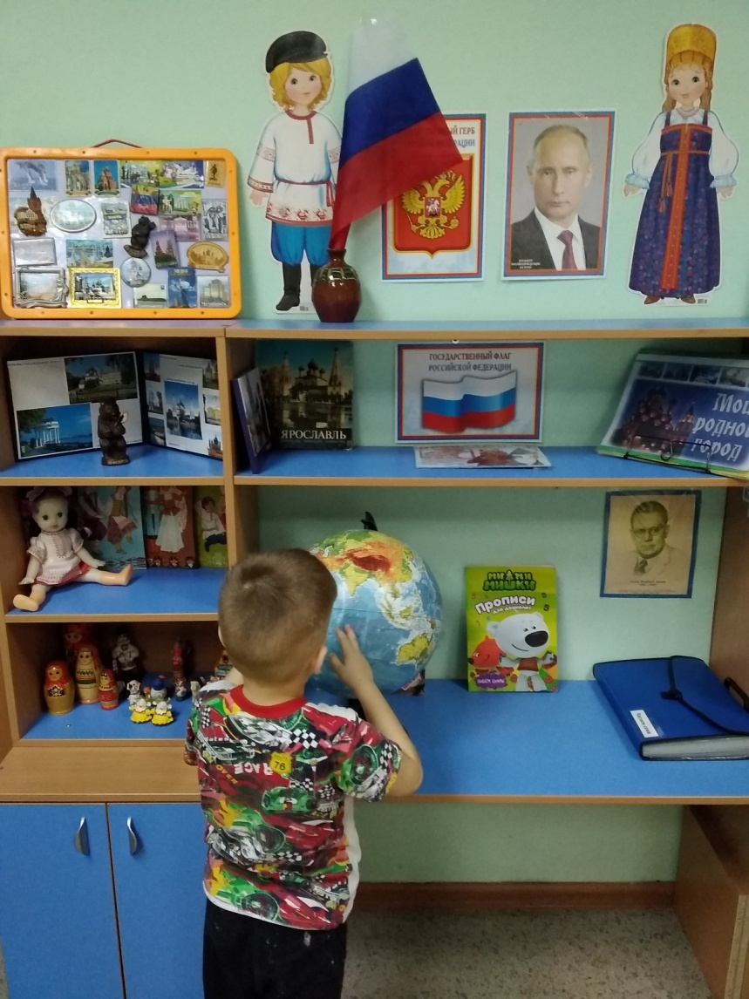
Есть в нашей группе место-чудо, где каждый день мы узнаем, о Родине, о многих людях, среди которых мы живем.

Slide 7
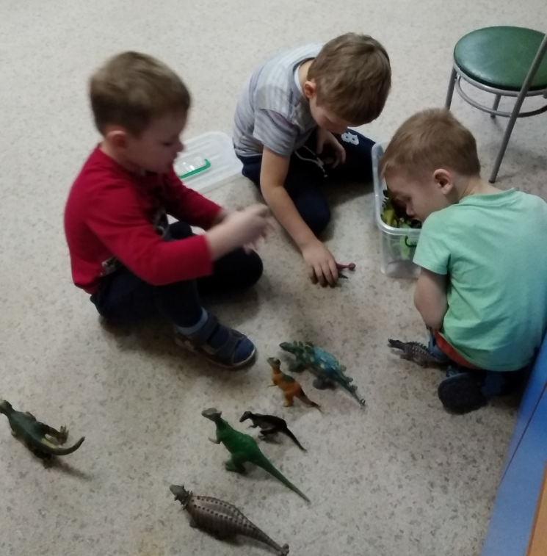
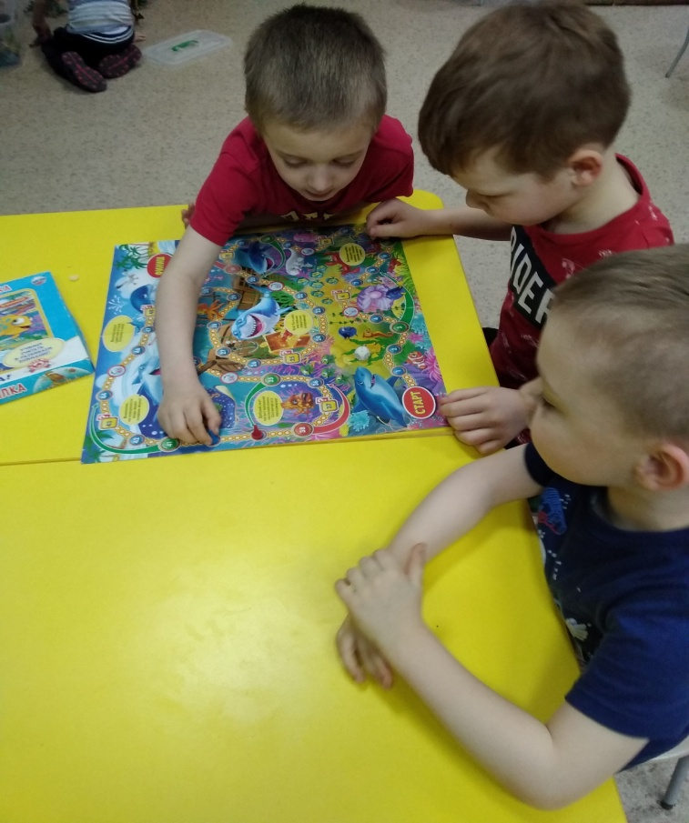
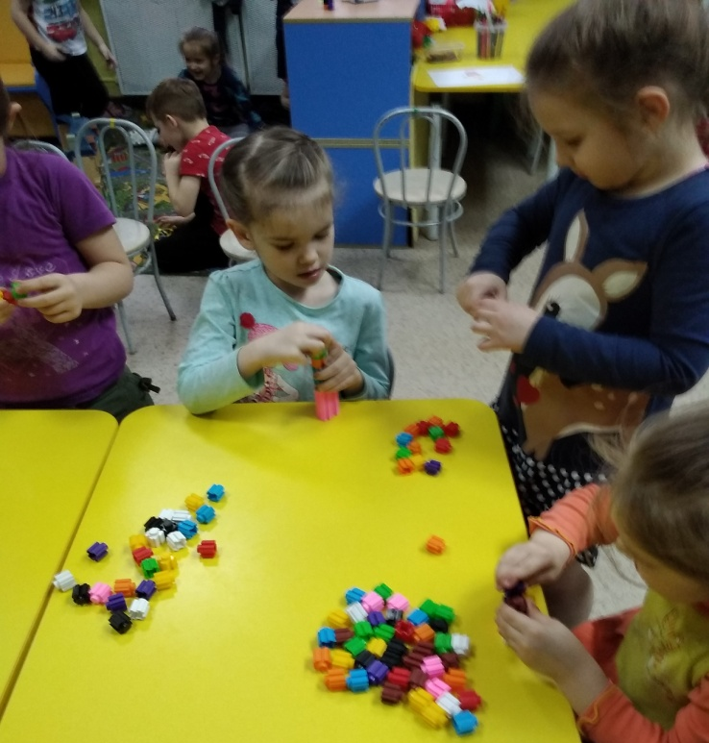
Мы играем целый день,
Целый день играть не лень.

Slide 8
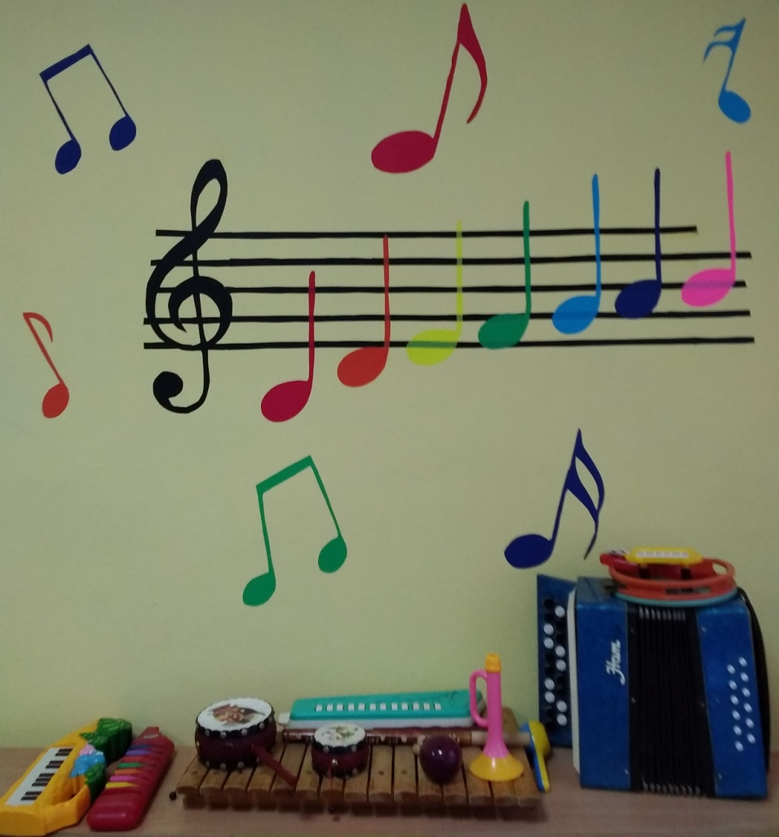
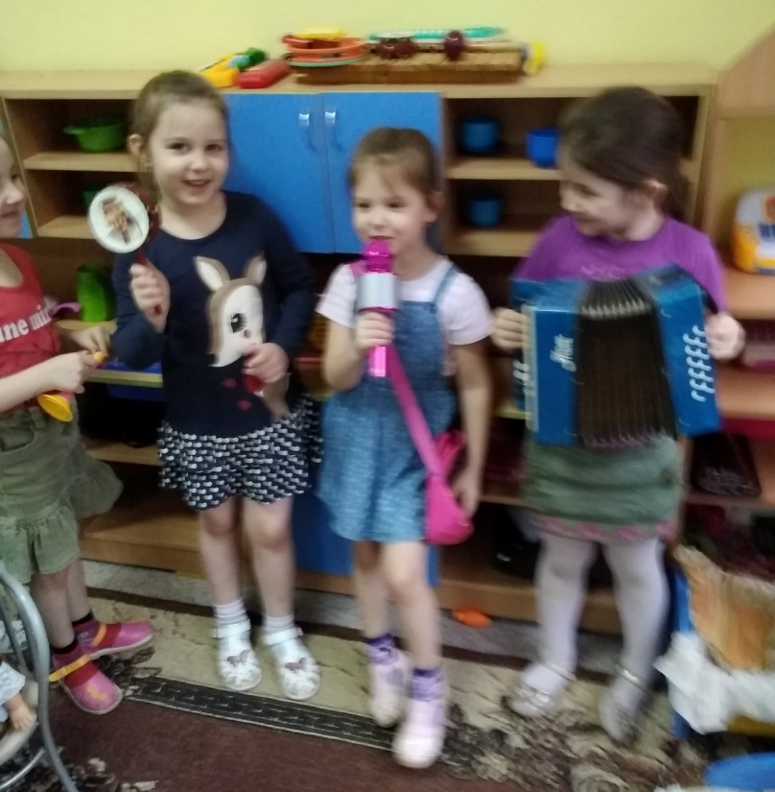
В группе куклы не скучают
Там музыкальный уголок.
В нем дети громко танцуют,
Трясется даже потолок!

Slide 9
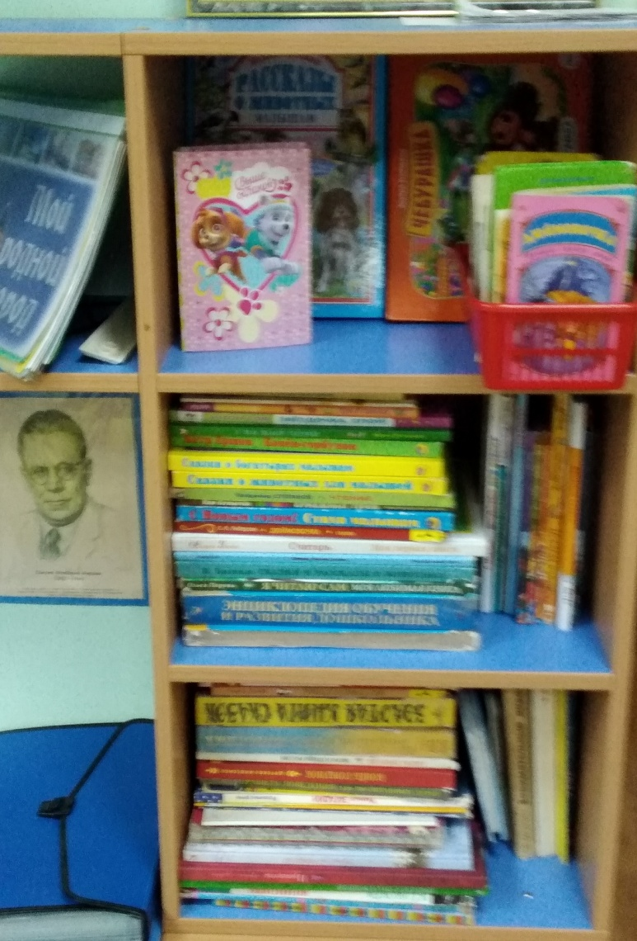
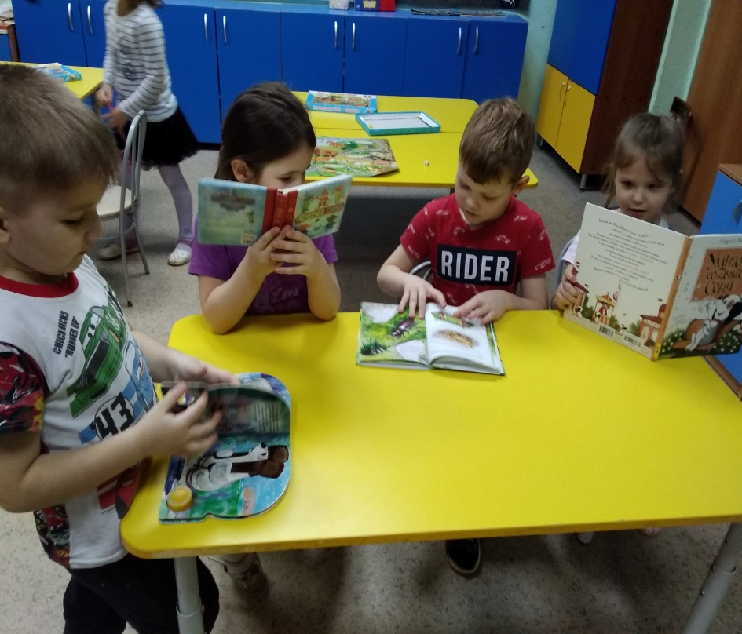
На полках книг у нас не счесть.
Разных народов сказки есть.
Нам воспитатель их читает
Каждый из нас себя героем представляет!

Slide 10
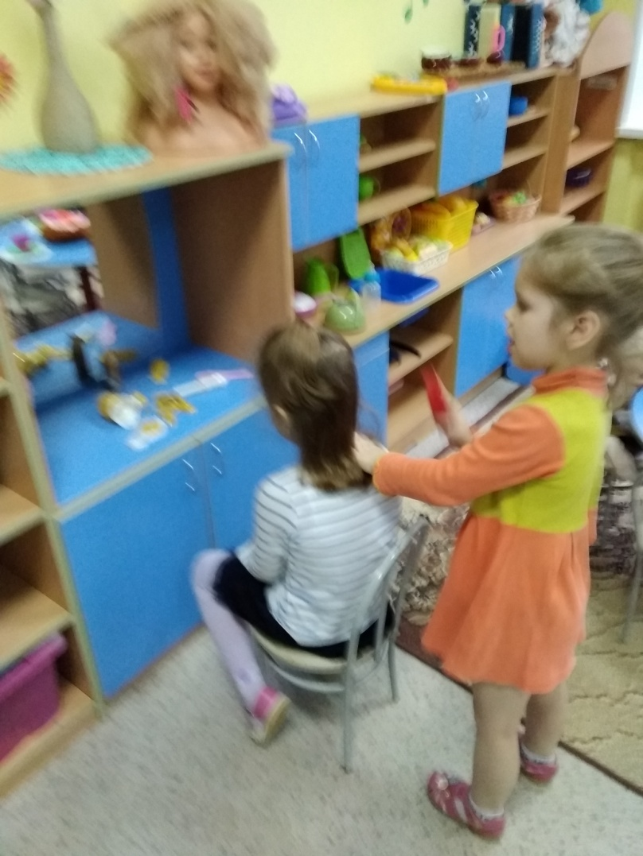
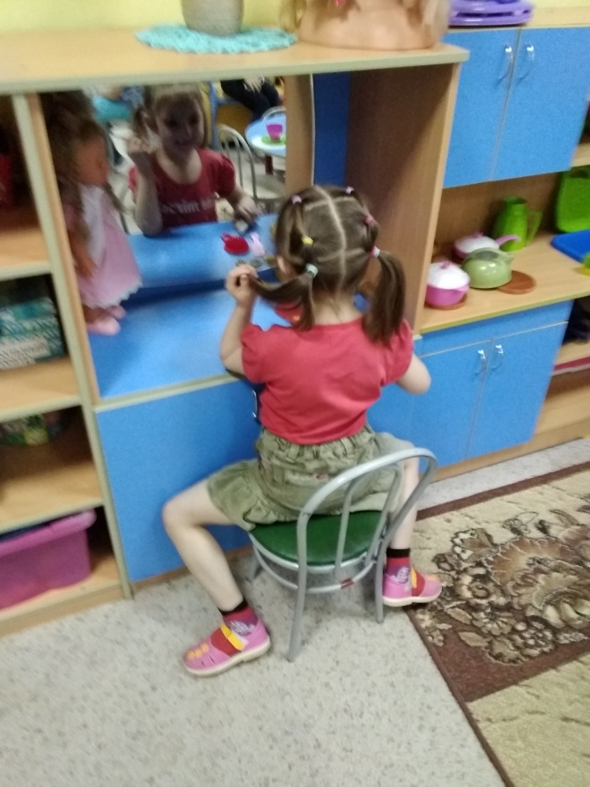
Тут вам сделают прически
Покороче, подлиннее,
Если куколка захочет,
Даже пыль стряхнуть с ушей!

Slide 11
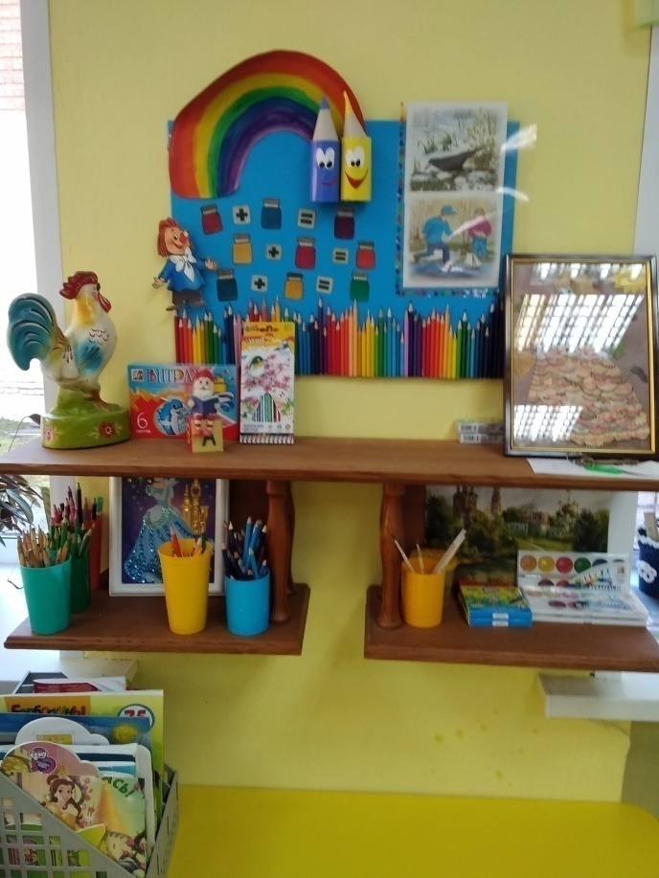
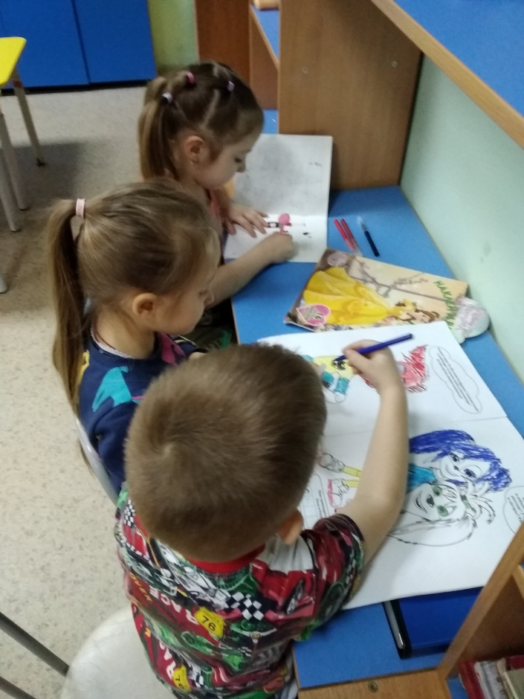
Все дети любят рисовать.
И каждый смело нарисует
Все, что его интересует!

Slide 12
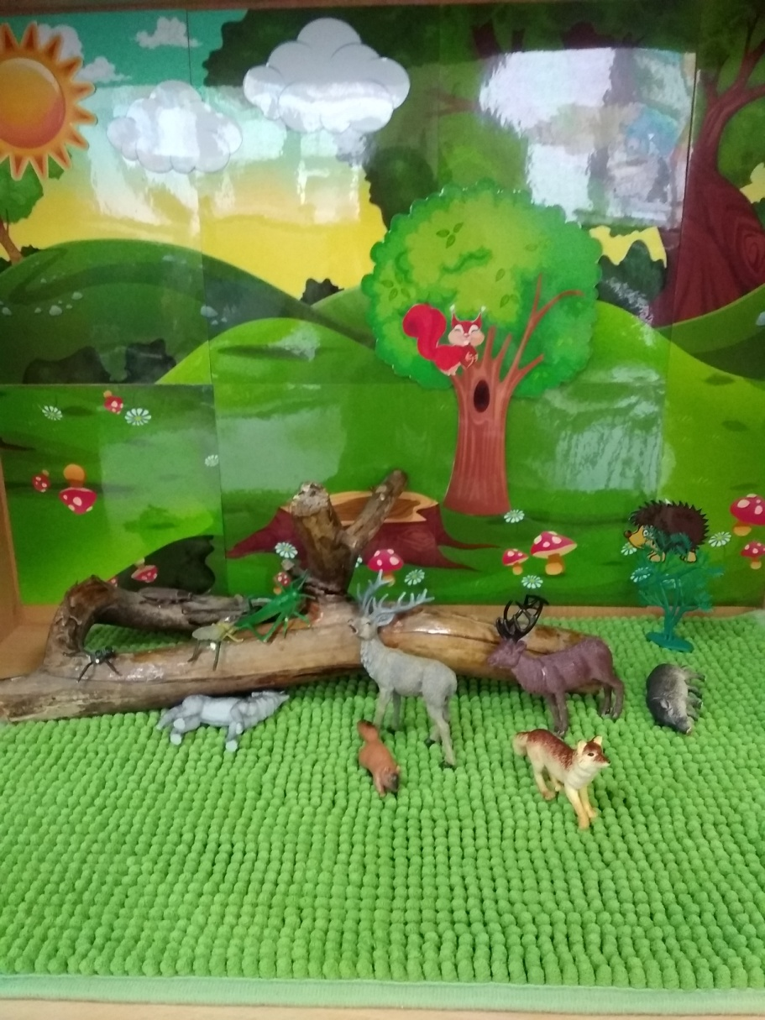
Макет
Дикие животные
Поселил Творец в лесу
Зайца, белку и лису.
По тропинке в лес иди, на жильцов лесных смотри.

Slide 13
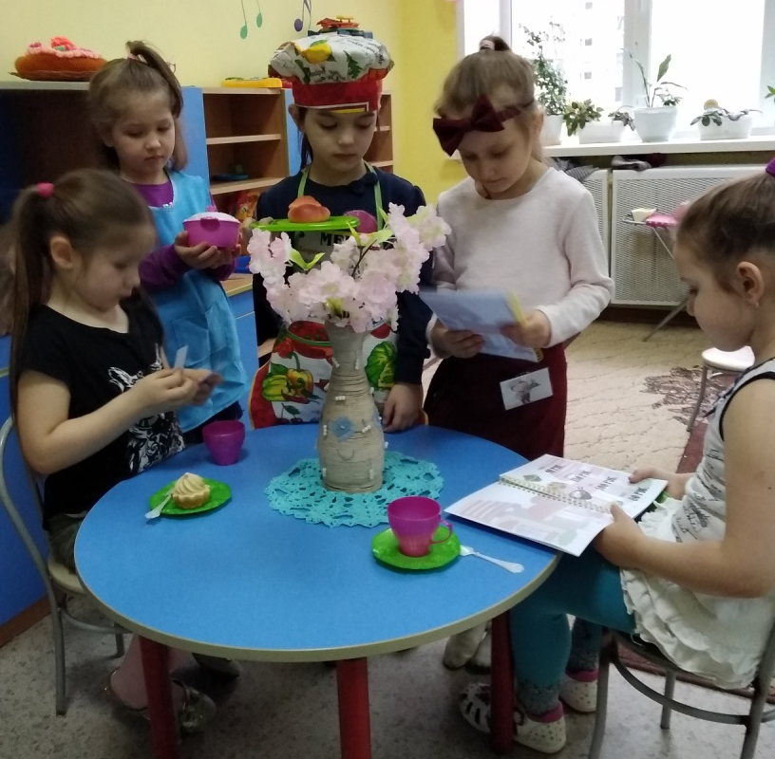
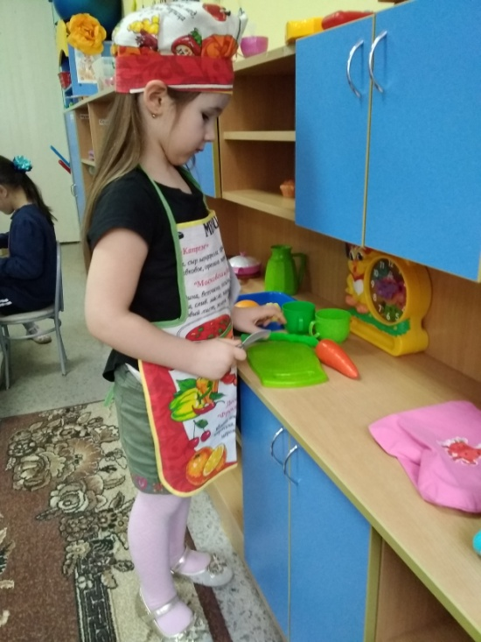
Есть у нас кафе одно –
Здесь уютно и тепло.
Сюда приятно приходить,
С друзьями время проводить.

Slide 14
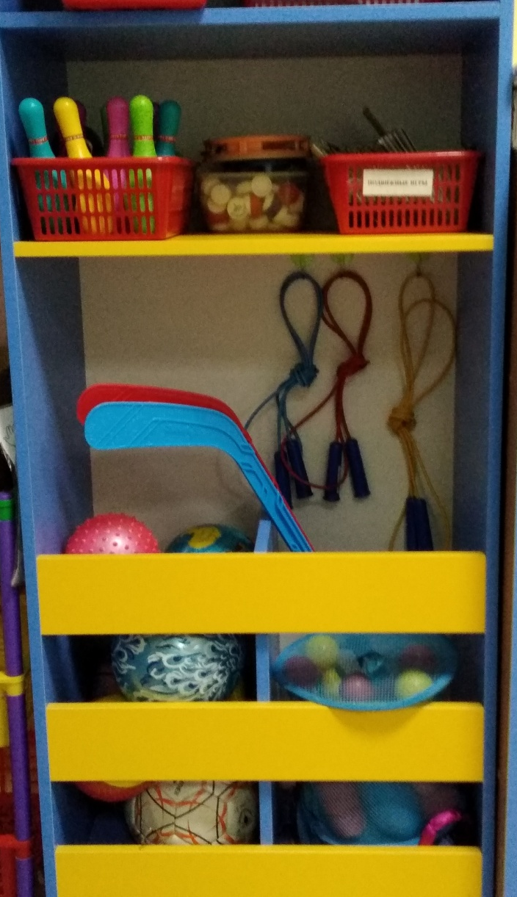
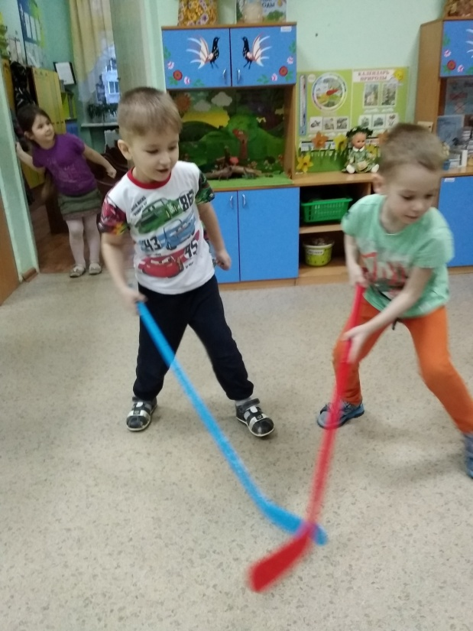
Здоровый дух в здоровом теле!
Об этом вечно нам твердят
Мы знаем – спорт на самом деле
Полезен очень для ребят.

Slide 15
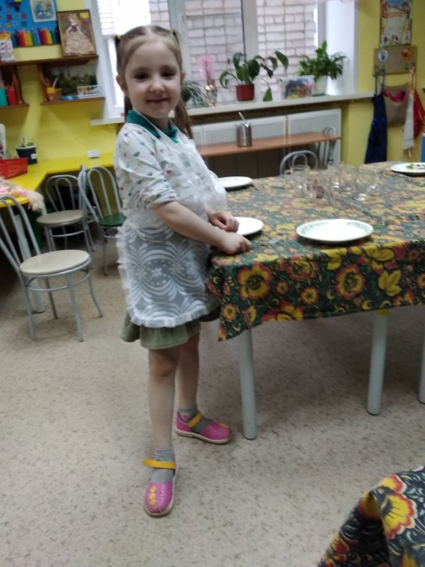
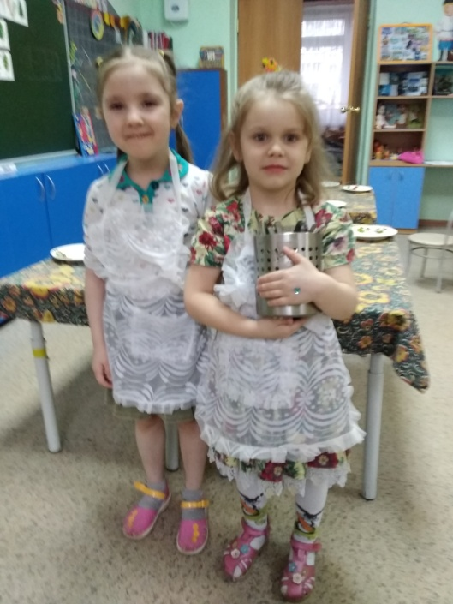
Мы дежурим! Мы дежурим!
Помогаем стол накрыть.
Мы дежурим! Мы дежурим!
Можем даже пол помыть
Не сорите, не пылите –
Труд дежурных берегите.

Slide 16
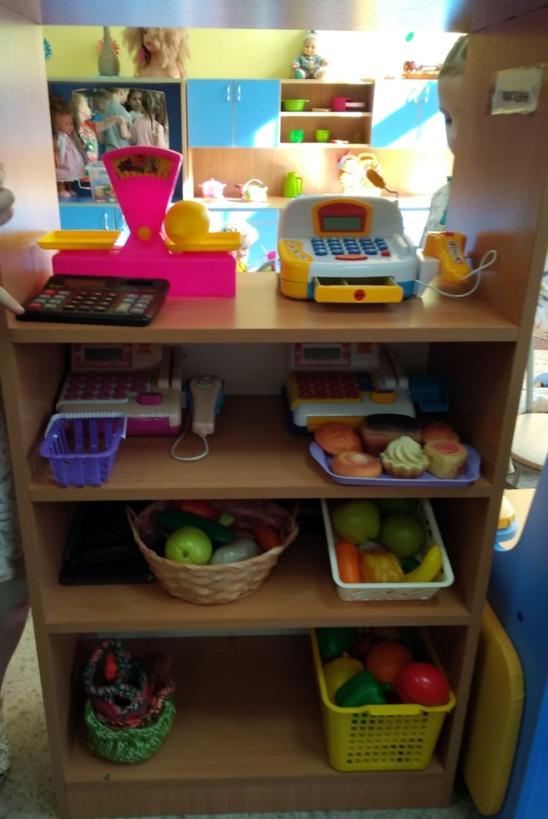
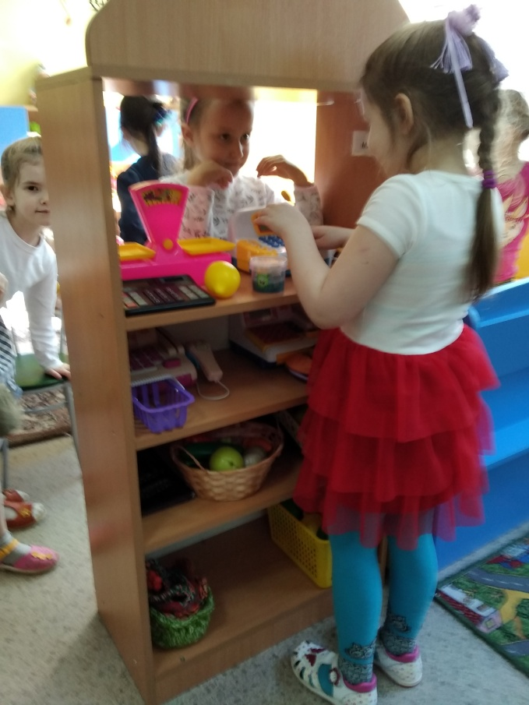
Рады мы вас пригласить,
Что-нибудь у нас купить.

Slide 17
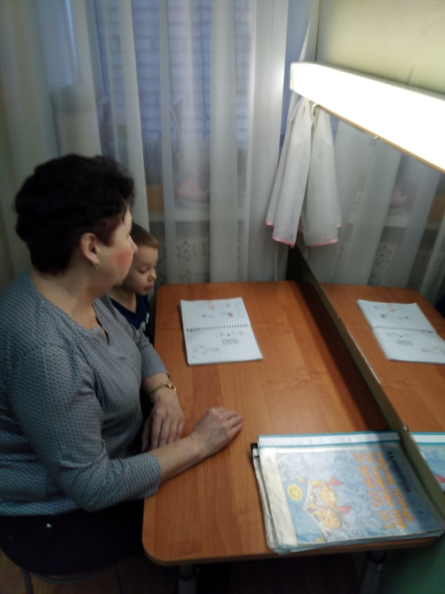
Ах, какие это муки – не даются детям звуки!
Вечные ошибки:
Вместо «рыбки» – «лыбки»
«Фыфка» вместо «шишка»
Мы откроем вам секрет:
Вам поможет логопед!

Slide 18
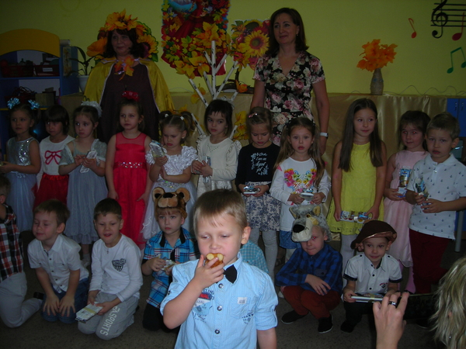
До новых встреч!

